Slide 1
A.
N_{e} m = 0.25
B.
N_{e} m = 1

Slide 2
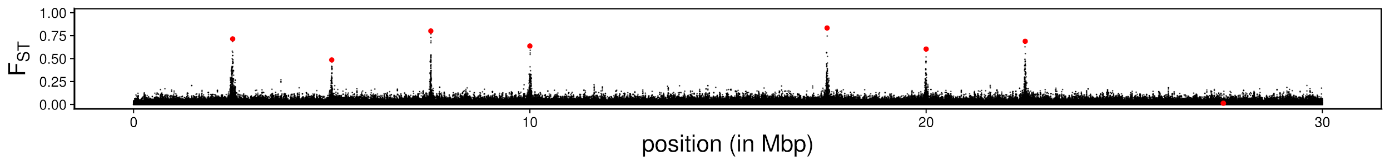
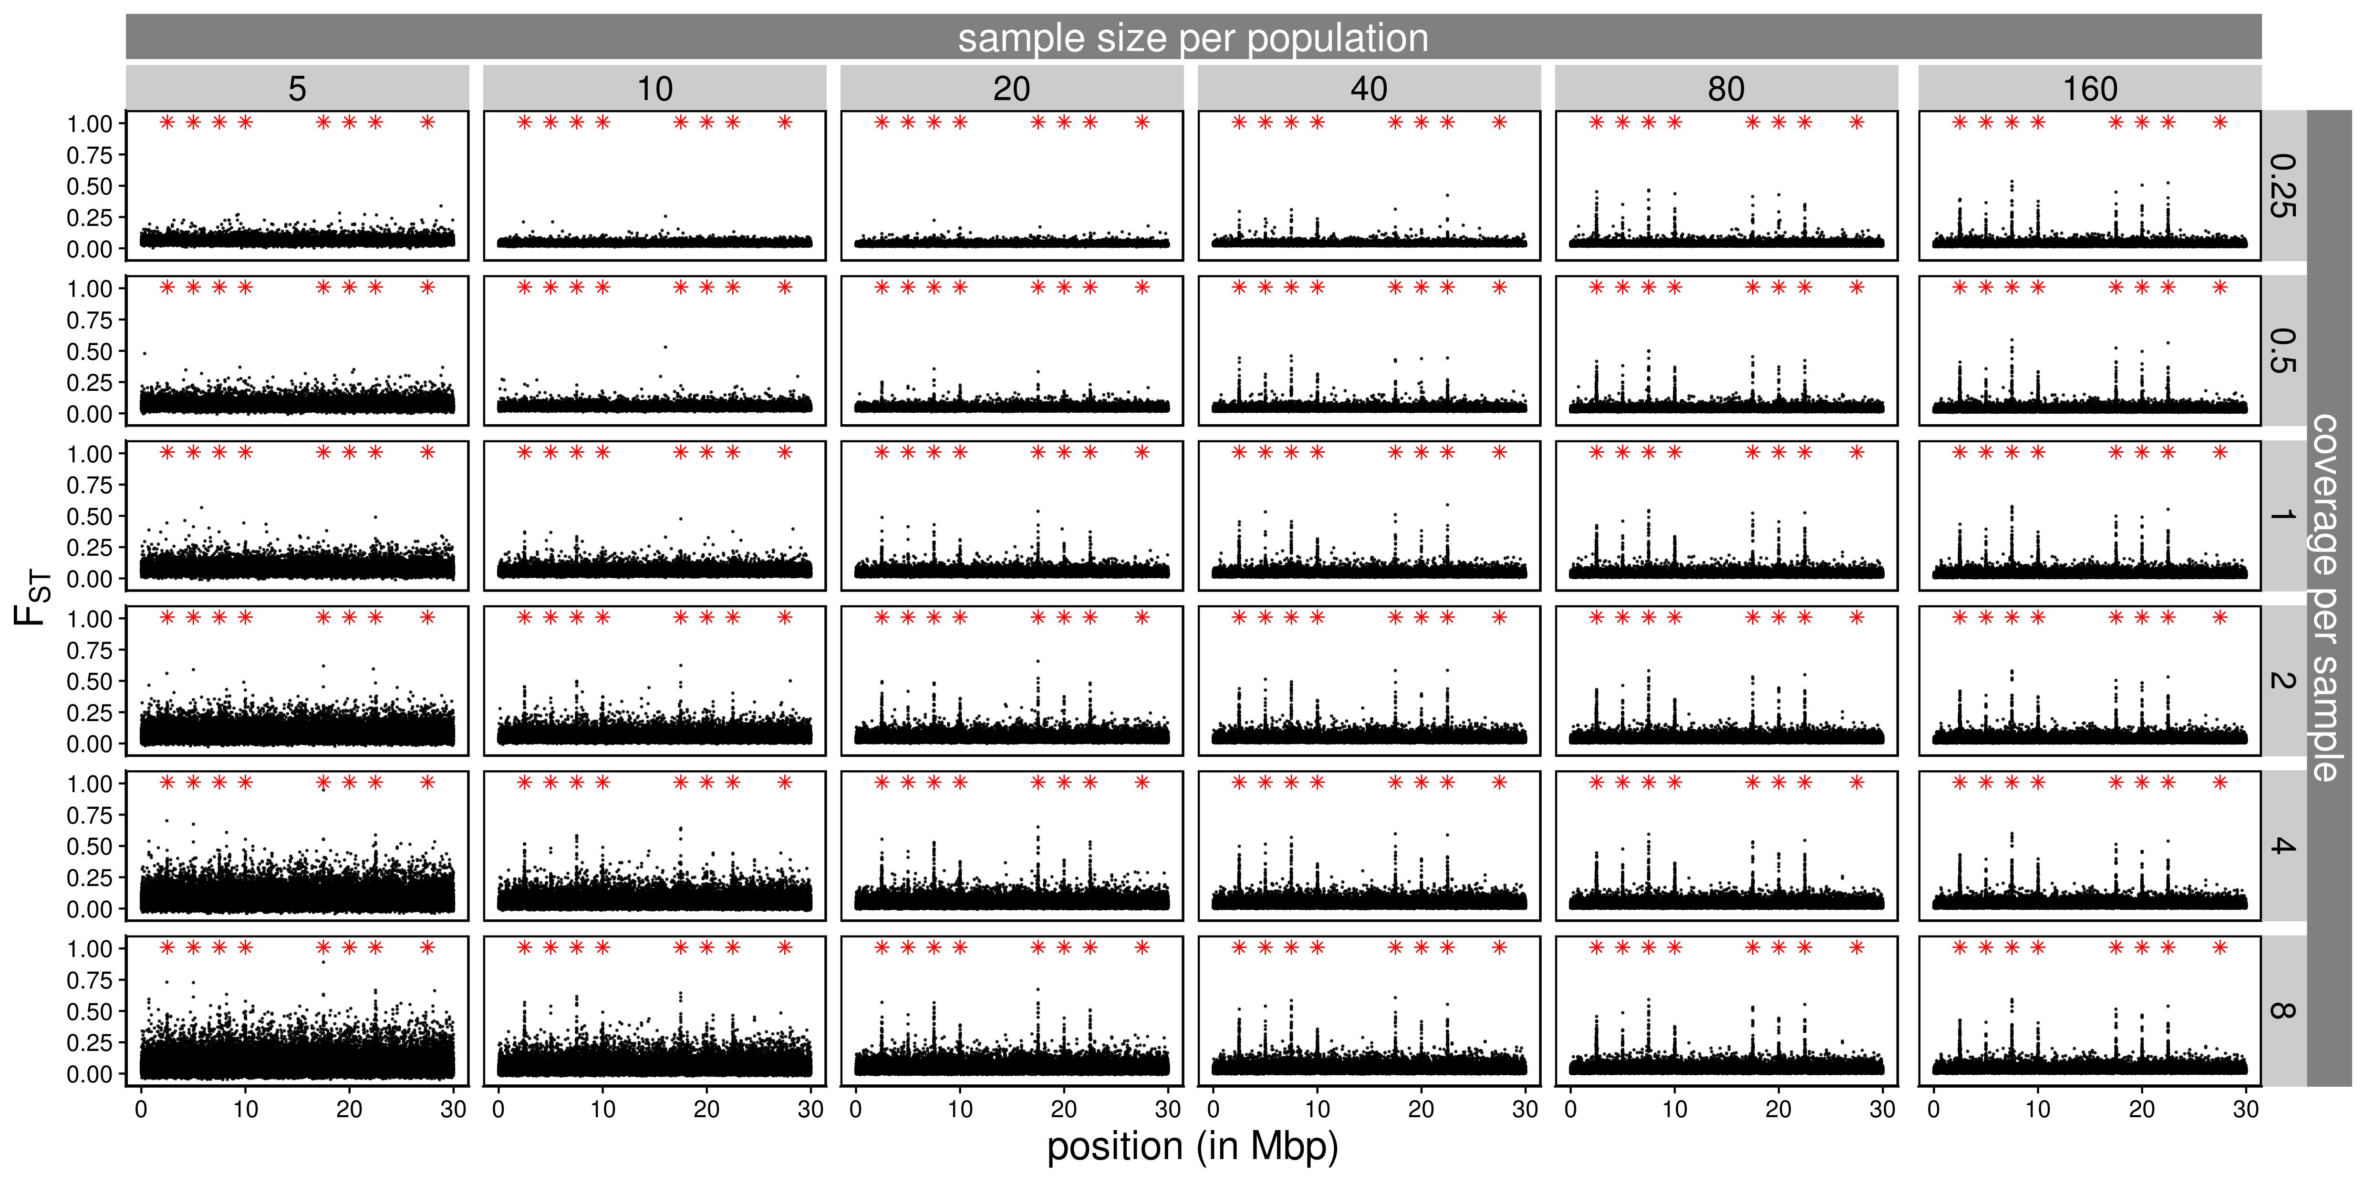
A.
B.

